Slide 1
2023春操作系统H ArceOS的完善与优化
汇报人：舒英特
小组成员：舒英特、陈骆鑫、张学涵、徐翊然
https://github.com/OSH-2023/Actus_Neopiritus

Slide 2
目
录
项目简介
项目设计
未来展望
项目调研
项目总结

Slide 3
项目概述
PART 1
基于组件化设计的思路，用Rust语言的丰富语言特征，设计实现不同功能的独立操作系统内核模块和操作系统框架，可形成不同特征/形态/架构的操作系统内核。让领域操作系统易于定制/开发/复用。

Slide 4
项目调研
PART 2
1
项目背景
2
重要性分析
3
相关工作

Slide 5
操作系统的新需求
现有操作系统Linux、Windows、RTOS等不能完全满足这些需求！
机器学习
自动驾驶
更快的开发？
组件化、定制化
机密计算
工业机器人
更安全，更鲁棒？
Unikenel

Slide 6
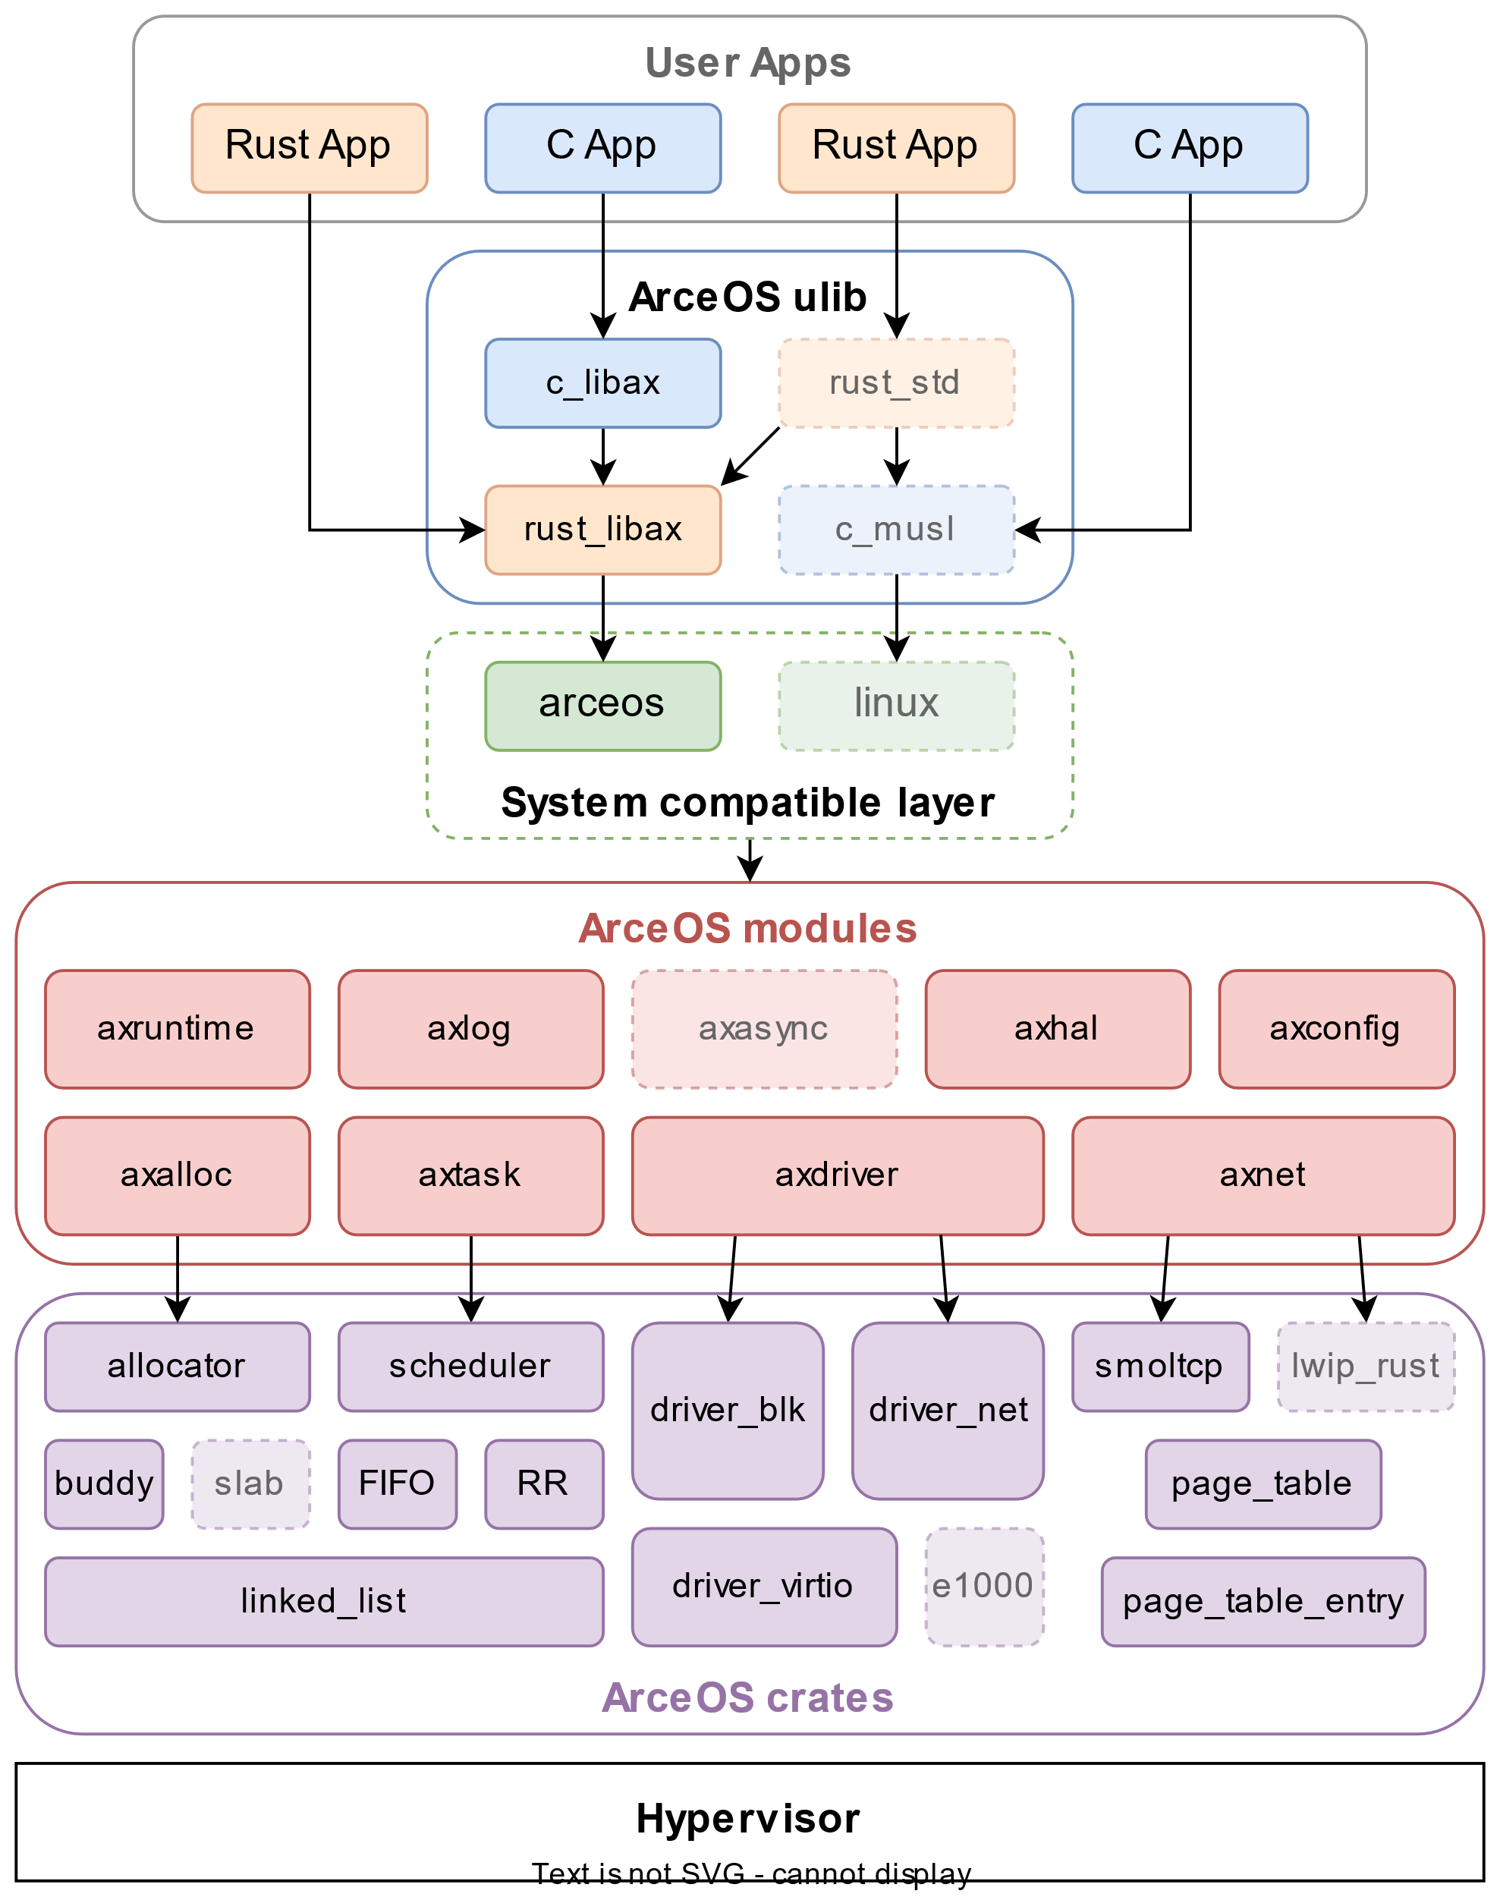
组件化操作系统
组件化操作系统能够快速适配未来多种多样的处理器、加速器、外设和应用需求，在开发的便捷性、性能和安全性等方面优于已有的通用操作系统。“组件化的定制操作系统”也是我们工作的根本理论依据。

Slide 7
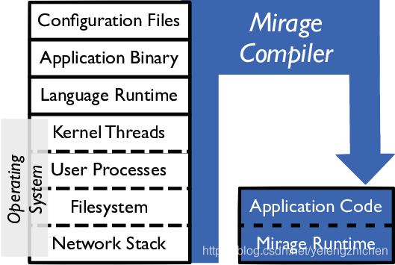
Unikernel
Unikernel由库操作系统组成，是一个特殊的、单地址空间的机器镜像。开发者从中选择模块化栈和最小库集合，组成应用需要的最小化系统架构来运行。。Unikernel具有性能优、代码短、启动快、安全性高的优势，可以减小不必要的代码逻辑，让最简单的操作系统来运行应用。

Slide 8
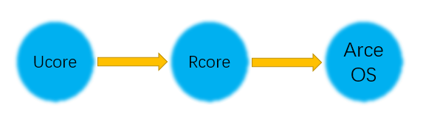
项目的基础：Ucore、Rcore和ArceOS
Ucore
Rcore
ArceOS
Ucore是清华大学计算机系副教授陈瑜所写的操作系统，也被称为「麻雀」，因为这个操作系统包含虚存管理、进程管理、处理器调度、同步互斥、进程间通信、文件系统等主要内核功能，总的内核代码量（C+asm）不会超过 5K 行，充分体现了「麻雀虽小，五脏俱全」的精神。
Rcore是基于Ucore用Rust重新实现的兼容Linux的OS内核，诞生于 2018 年，目前已在清华计算机系的操作系统教学实验中试点应用。rCore 具有以下功能：网络堆栈、文件系统、信号系统、异步IO、内核模块。
ArceOS是Rcore的一个子项目，是一个受到Unicraft启发，用 Rust 编写的实验性模块化操作系统（或单内核）。ArceOS提供了一套组件化的操作系统框架和各种内核组件的实现，支持形成不同形态的OS。ArceOS正在迅速地开发，在 Github 仓库中能找到实时信息，为我们的开发提供了参考。

Slide 9


有用的语言和工具：Rust和Qemu
Rust
Qemu
Rust适合操作系统开发的新兴编程语言，本项目的主角ArceOS就是基于Rust开发。Rust 语言具有与 C 一样的硬件控制能力，且大大强化了安全编程。Rust 的程序效率与 C 相近，但其现代性、抽象表达能力高于 C 语言，故 Rust 的程序开发效率高于 C，在内存管理、类型系统、编程范式、标准库等方面也优于C语言。
由于特定架构的硬件实体难以获得，本项目针对不同架构的开发必须依赖虚拟机程序进行实验。Qemu是一款开源的虚拟机程序，能够测试操作系统在不同硬件环境下的表现。Qemu提供全系统仿真和用户模式仿真两种操作模式，能够在任意支持的架构上为任何机器运行一个完整的操作系统，是本项目的最佳选择。

Slide 10
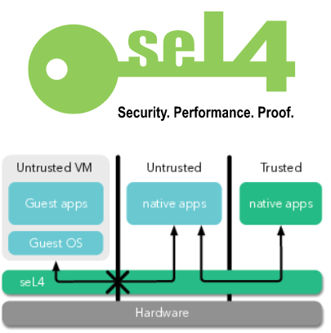

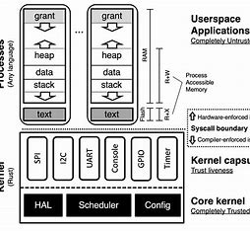

相关工作

Slide 11
项目设计
PART 3
1
Ext2文件系统的实现
2
MLFQ调度算法
3
内存分配
4
(*)Arm硬件实现

Slide 12
Ext2文件系统
Ext2文件系统最早由Rémy Card于1993年设计并实现。它是对原始Ext文件系统的改进，支持更大的文件系统容量、更高的性能和更好的可靠性。Ext2文件系统被广泛用于Linux系统上的硬盘驱动器分区，适用于各种应用场景。
Ext2文件系统采用基于磁盘的数据结构来组织文件和目录。它使用超级块、组描述符、索引节点（inode）和数据块来存储文件系统的元数据和用户数据。Ext2采用分组的方式组织数据块，每个分组包含一组数据块、索引节点和目录。这种组织方式提供了更高的文件系统效率和灵活性，非常适合应用在ArceOS之上。

Slide 13
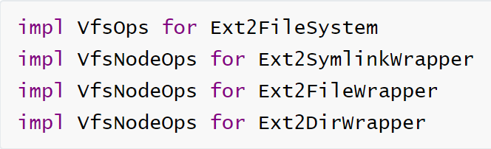
Ext2文件系统
在ArceOS中，主要使用/ulib/libax中fs库中的函数（类似于rust中的std）访问文件系统，这些函数被模块/module/axfs实现。该模块提供了一套vfs（虚拟文件系统）接口。新的文件系统只需正确实现这些接口，并在文件系统的初始化过程中，用#cfg选择对应的文件系统就可以挂在新的文件系统。因此在该模块中使用一些包装类就可以无缝对接ArceOS代码实现。

Slide 14
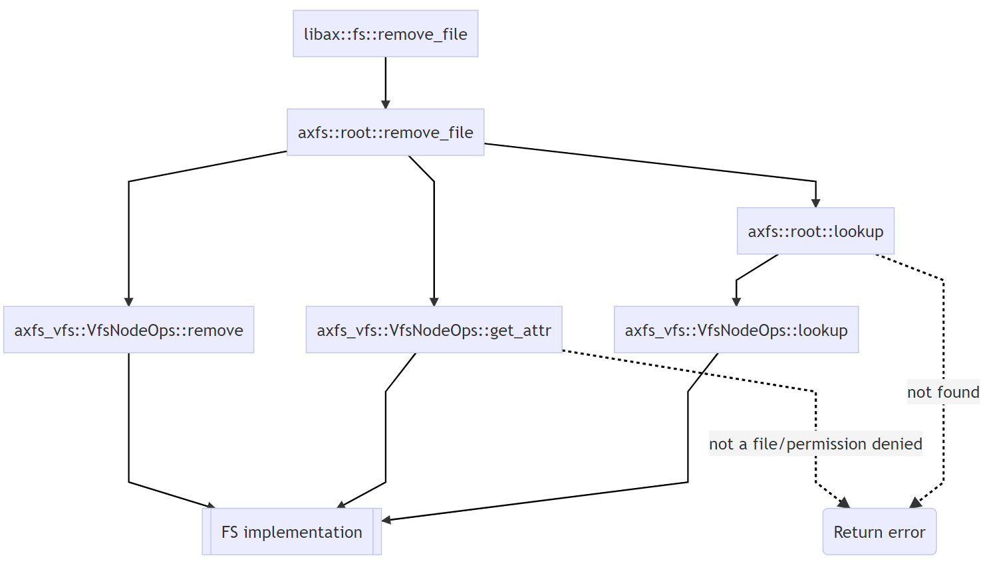
Ext2文件系统
真正实现Ext2文件系统具体内容是在/crates/ext2fs当中。这个箱子借鉴了easy-fs的文件系统库，借助BlockDevice的接口实现了Layout、Bitmap、Inode、Cache等核心内容，并向外提供对应接口。/module/axfs使用这些接口，

Slide 15
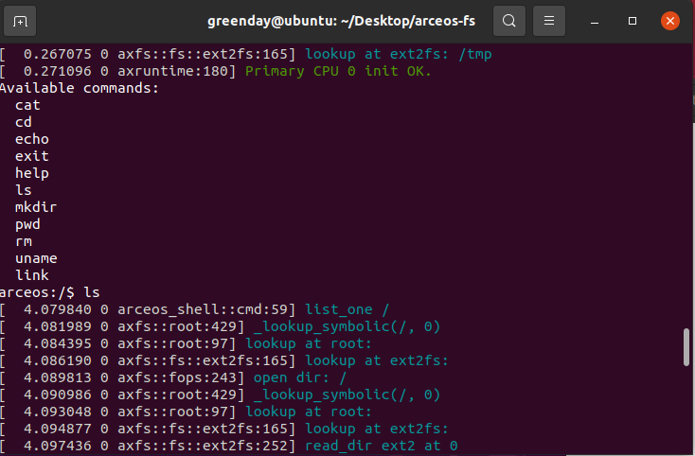
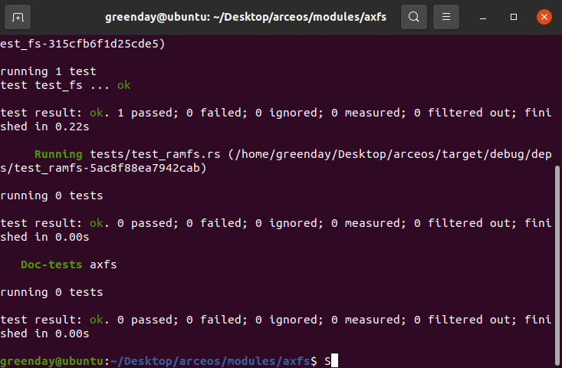
Ext2文件系统

Slide 16
MLFQ调度
ArceOS目前支持的调度算法有FIFO，RR和CFS。
作为专用系统，相对公平性，有的指标可能更重要
提供更多选择！
添加多级反馈队列 (Multi-Level Feedback Queue, MLFQ) 调度

Slide 17
MLFQ调度
1962年，Corbato提出，之后以此获得图灵奖；用于兼容分时操作系统（Compatible Time-Sharing System, CTSS），被用于Solaris操作系统
应用场景：
交互式任务：I/O密集型，工作短时间后主动请求I/O而让出CPU
计算式任务：CPU密集型，很少主动让出CPU所有权
目标：降低交互式任务的响应时间，同时尽可能降低周转时间

Slide 18
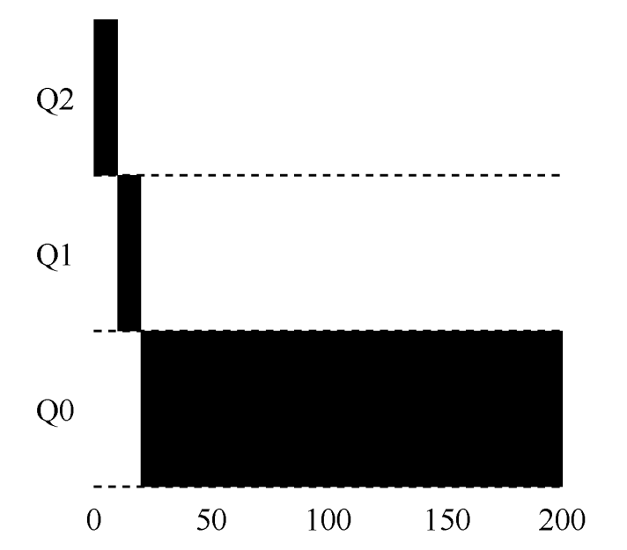
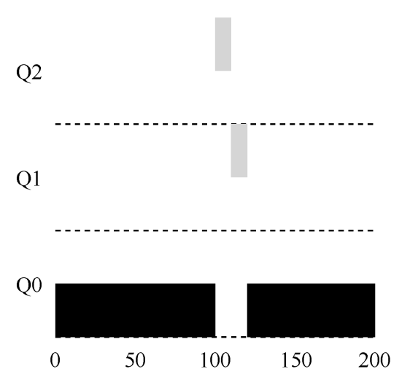
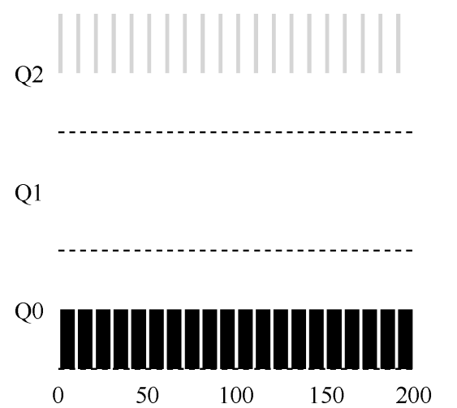
MLFQ调度
进程进入系统时，放在最高优先级；如果进程用完整个时间片，降低其优先级，否则保持在相同优先级不变
长任务
长+短
交互式任务

Slide 19
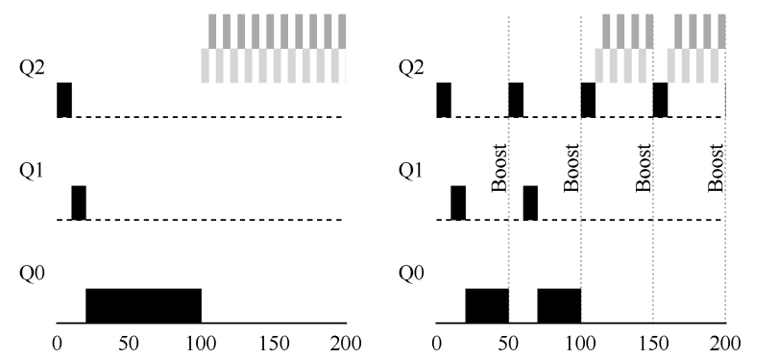
MLFQ调度
每经过一段时间，提升所有任务至最高优先级！

Slide 20
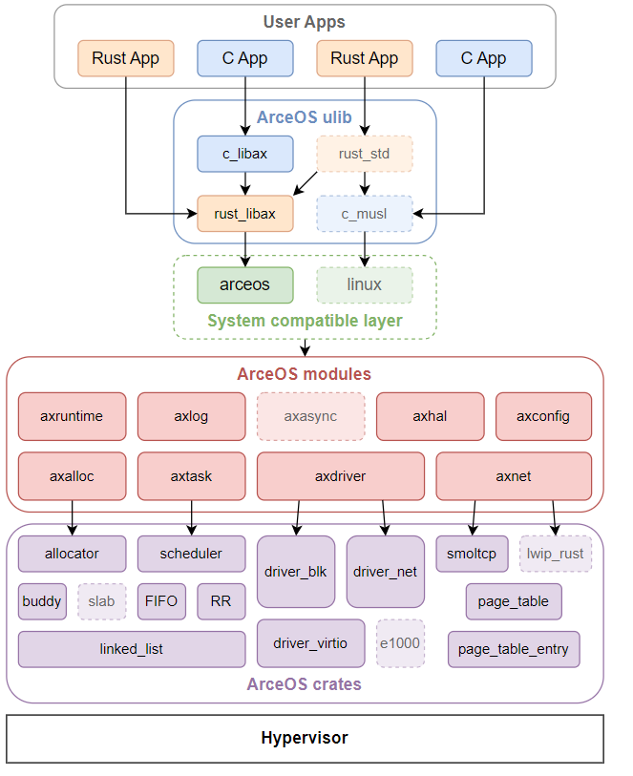
MLFQ调度
任务调度结构
libax提供模仿std::thread API的任务模块
该模块实际为axtask module的封装
axtask的调度部分调用scheduler实现
只需要在scheduler中提供算法的接口
需要正确实现BaseScheduler trait

Slide 21
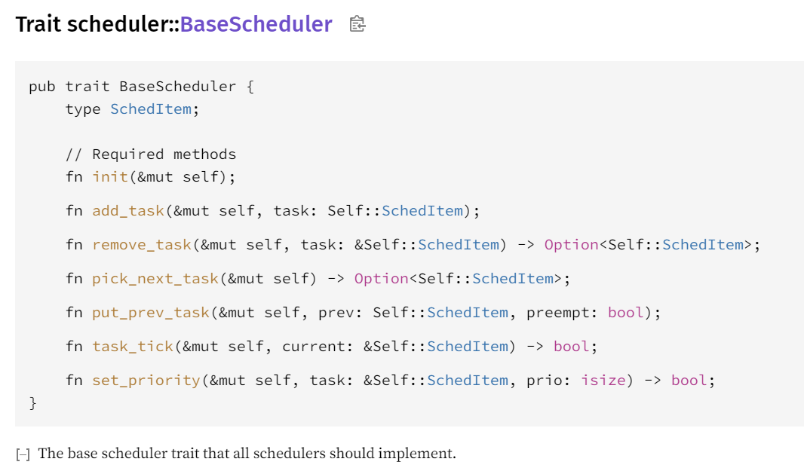
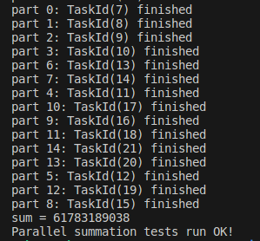
MLFQ调度

Slide 22
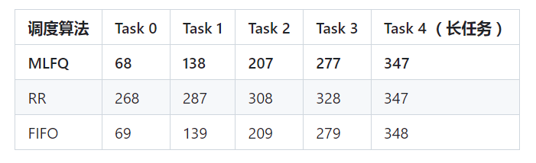
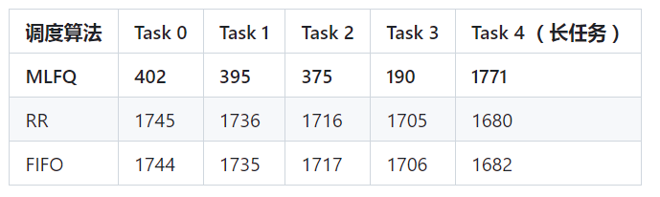
MLFQ调度
对SJF的近似
（计算式短任务与长任务）
响应时间测试
（交互式任务与计算式长任务）

Slide 23
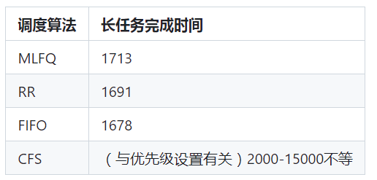
MLFQ调度
饥饿测试（永不停止的交互式任务与计算式长任务）

Slide 24
内存分配
ID 分配器（ID Allocator）是一个用于管理唯一标识符（ID）的分配与回收的工具。其功能主要包括：
分配唯一 ID：每次请求一个新的 ID 时，ID 分配器会生成一个尚未分配的唯一 ID。这个 ID 通常是一个自增的整数。
释放 ID：当某个 ID 不再使用时，可以将其归还给 ID 分配器。这样，在需要新的 ID 时，分配器可以重用这些已释放的 ID，从而减少 ID 耗尽的风险。
确保 ID 唯一性：ID 分配器需要确保在任何时候，分配出去的 ID 都是唯一的。

Slide 25
内存分配
在操作系统中，ID 分配器主要用于管理系统资源的标识符，确保了每个资源能够被准确识别和管理。其有如下应用：
进程和线程 ID 分配：操作系统为每个进程和线程分配一个唯一的 ID，称为进程 ID（PID）和线程 ID（TID）。这些 ID 用于标识和管理各种进程和线程，例如调度、同步和资源分配。
文件描述符分配：操作系统为每个打开的文件和套接字分配一个唯一的整数 ID，称为文件描述符（File Descriptor, FD）。文件描述符用于表示打开的文件或套接字，并通过系统调用（如 read、write 和 close）进行操作。
内存页表项分配：在虚拟内存管理中，操作系统需要为每个内存页分配一个唯一的虚拟地址。为了实现这一目标，操作系统使用 ID 分配器来分配和管理虚拟地址空间中的页面。

Slide 26
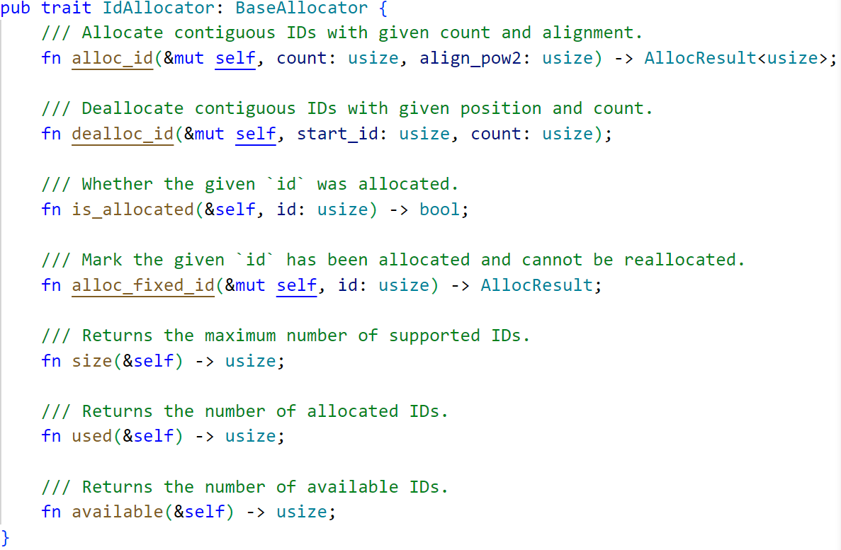
内存分配
在 arceOS 中，ID 分配器源码位于 `crates/allocator/src`。其中 ID 分配器需要实现 7 个功能：

Slide 27
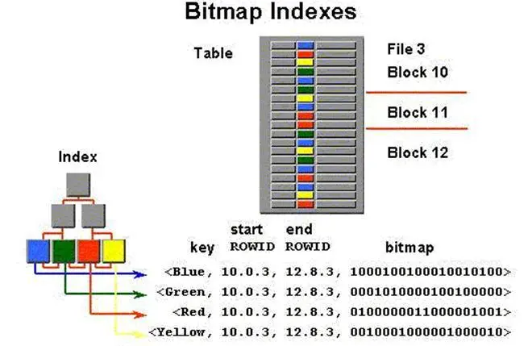
内存分配
经过权衡考量，IdAllocator采用BitmapPageAllocator的变种实现分配，可以实现1M ID空间的分配和销毁。
该分配器基于16-叉的线段树算法索引每一个比特，最重要的是实现连续比特的分配。

Slide 28
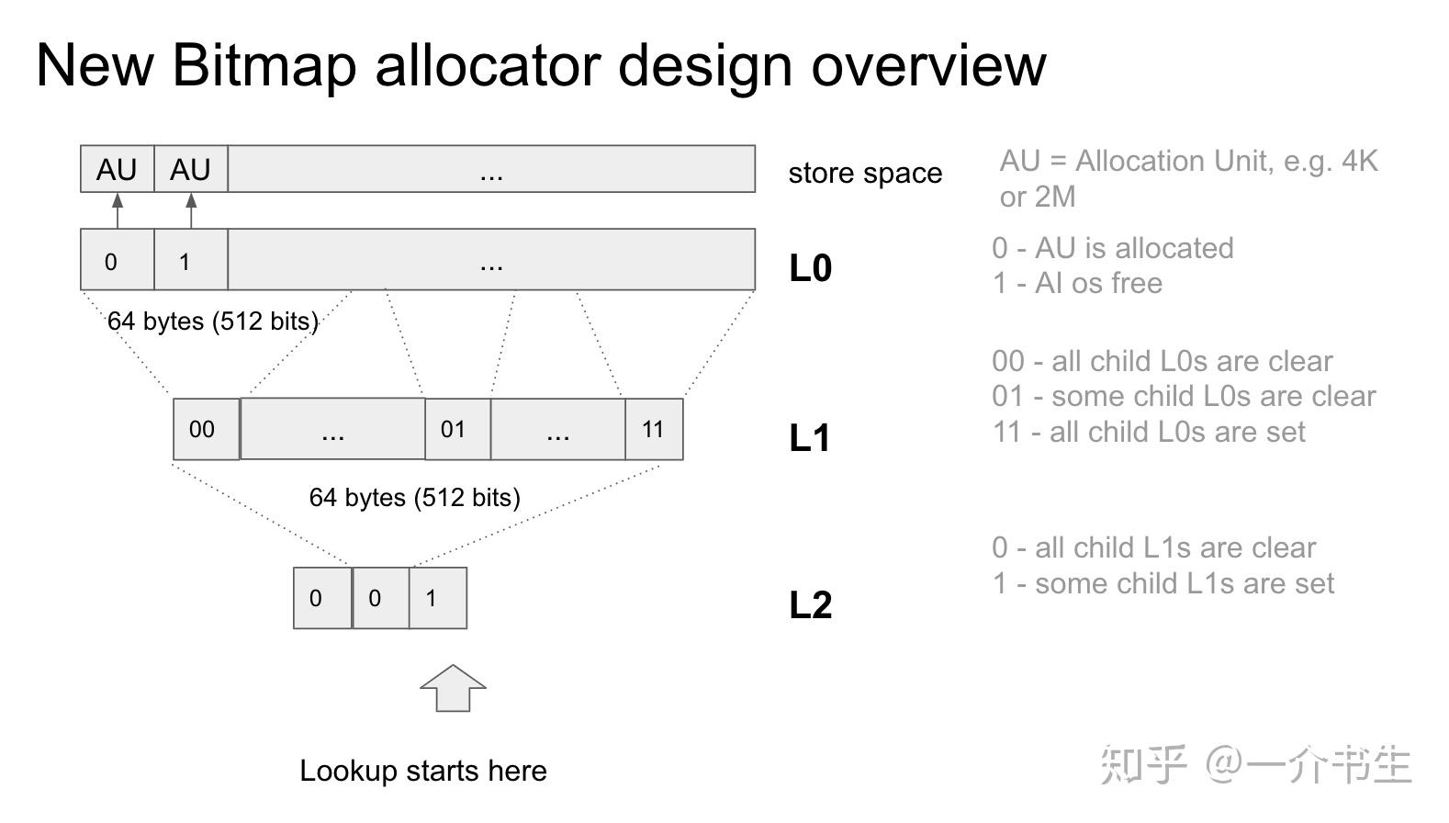
内存分配
BitMap分配算法的关键在于BitAlloc特性和BitAllocCascade16、BitAlloc16两个结构体，其中BitAllocCascade16由16个相同的下层节点组成，上层发出的分配任务一层层交给对应的下层完成，直至BitAlloc16包含一个u16完成最终的分配。

Slide 29
Arm架构支持
一开始项目计划实现MIPS支持，但是查阅RUST文档发现rust对MIPS支持不好。根据官方文档的说明，rust不直接支持MIPS汇编内嵌，如果要内嵌汇编则需要利用RUST-C接口，先用C语言内嵌汇编码，再用rust调用。同时，官方文档显示，RUST官方对MIPS的支持为第三等级，由此最终改为支持arm架构。具体计划为支持armv7A架构，具体计划支持平台为arm Cortex-A8。

Slide 30
Arm架构支持
利用`grep`搜索`aarch64`,`x86`,`riscv`这三个关键词查找与架构有关文件，最终发现需要修改文件分为五类：
1. 中断关闭
2. 页表
3. 程序控制块
4. 启动时系统配置
5. 启动前系统基础配置
本次仅支持了1，2，5及4的一部分。下面依次讨论：

Slide 31
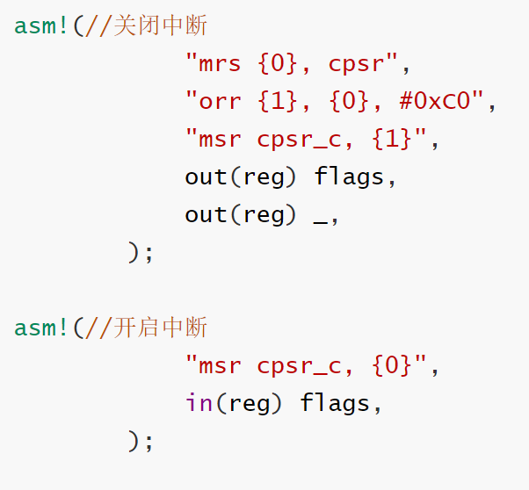
Arm架构支持
1. 仅需要实现两个函数，既关闭中断及开启中断。根据armv7A架构手册，arm的中断分为FIQ与IRQ两类，关闭时都需要置位。

Slide 32
Arm架构支持
2. 页表部分主要是需要将架构专用页表转换为通用页表。根据架构手册，arm支持`Short-descriptor translation table format`与`Long-descriptor translation table format`，但是根据手册后者属于扩展内容，不一定都支持，由此仅支持前者。在`Short-descriptor translation table format`内部，又分为三种格式，分别为`Page table`,`Section`,`Supersection`，本次实现仅支持第一个。使用`Page table`时事实上第一次访存得到的是一级页表项（二级描述符）的入口地址，还需二次访存得到具体的物理帧。而一级页也分为两个大小，需要分别支持。

Slide 33
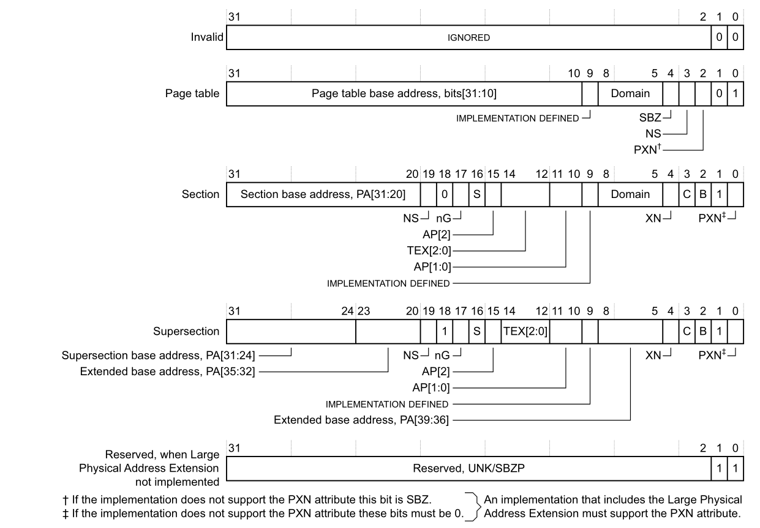
Arm架构支持

Slide 34
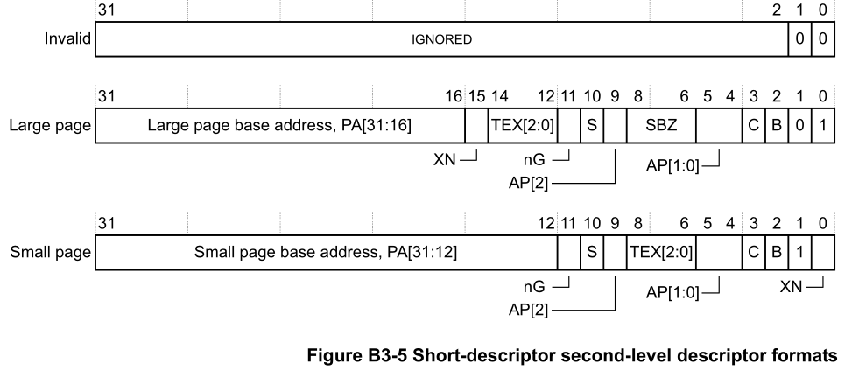
Arm架构支持

Slide 35
未来展望
PART 4
1
支持中断驱动的设备IO
2
开发ArceOS更多驱动
3
移植常见应用并开展测试

Slide 36


支持中断驱动的设备IO
目前，ArceOS操作系统底层支持硬/软中断处理、pci总线协议和mmio机制，但不支持中断驱动的设备IO，导致ArceOS不能支持部分设备，极大的阻碍了ArceOS的发展与进步。
开发ArceOS更多驱动
目前ArceOS主要运行在虚拟机环境中，尚未支持蓝牙、鼠标、键盘等驱动，导致其实用性不高，只能用于教育性用途。
未来展望

Slide 37


移植常见应用并开展测试
目前ArceOS缺少实用的应用程序。移植（或新开发）的程序可以以Unikernal模式编译运行在虚拟机上，相比于Docker等传统方法性能大大提升，应用前景广阔。
未来展望

Slide 38
项目总结
PART 5

Slide 39
项目总结
​本次大作业虽未能成功实现硬件部分，但仍然实现了期望目标的主要功能，包括文件系统、进程调度和内存分配，填补了原先项目的空白。后续的ArceOS开发者可以基于这些功能开发更多、更丰富的模块，壮大ArceOS的生态圈。
多数大作业作品或许难以被广泛应用，但其中的教育意义不可忽视。在本次大作业的实现中，我们小组充分地熟悉掌握了操作系统开发的工具链，践行了分工合作的精神，这些能力和品质对我们的影响是深远的。

Slide 40
欢迎各位同学提问

